Slide 1
Windows Server

Slide 2
Server roller
Windows Server 2019 har mange innebygde serverroller/funksjoner.
Vi har tidligere tatt en titt på de ServerRollene som er bygd inn i Server Manager og mulige å installere.
Denne uken tar vi en nærmere titt på WebServer, PrintServer og Routing/Remote Access
Les forøvrig i boken i kapittel 6.

Slide 3
SSL / TLS
Secure Sockets Layer (SSL) er en protokoll for å etablere sikre koblinger mellom datamaskiner i nettverk.
Den bruker Public Key Interfaces (PKI) til å kryptere data mellom sender og mottager og er grunnlaget for HTTPS.
En sites public key er gitt av et sertifikat – og det er disse sertfikatene som gjør at vi kan gå gode for at en nettside er hvem den utgir seg for å være (se etter hengelåsen på adressefeltet)
Det er mulig å lage sine egne sertifikat for testing, men vi skal i dag bare holde oss til ukryptert trafikk og HTTP.

Slide 4
Internet information services
Windows Internet Information Services er Microsoft sitt egne Webserver software. Det er inkludert i Windows Server, og kan hoste alt fra interne websider, offentlige websider og webapps.
Det har også mulighet til å bruke FTP, dog en noe utdatert måte å drive fildeling på. IIS vil også fasilitere for andre serverrolle som har behov for å dele informasjon/ressurser over http/nett.
Koding av HTML/Webdesign i seg selv er ikke endel av pensum for oss i Drift, men det å kunne hoste en webside er absolutt pensum.

Slide 5
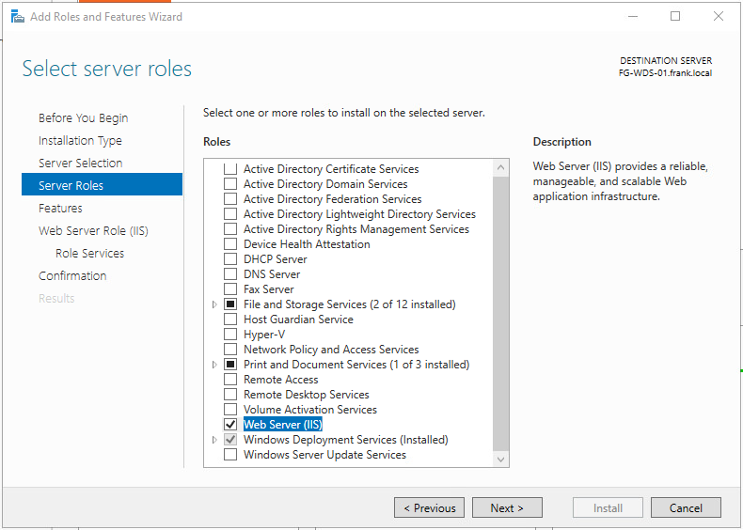
Iis rolle installasjon
For å installere IIS rollen bruker vi Server Manager som vanlig.

Slide 6
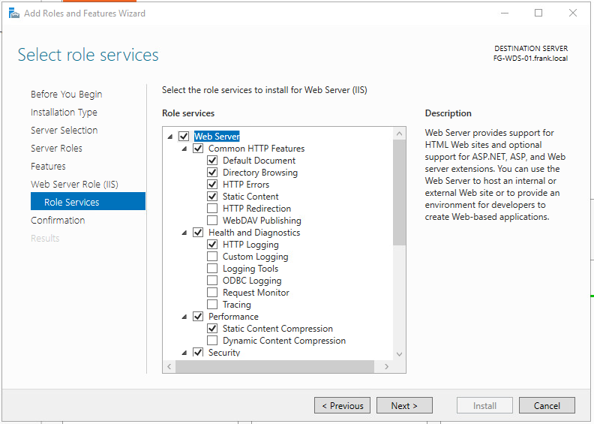
Iis installasjon
Når du velger Role Services er det valgt ganske mye default. Her trenger dere ikke gjøre noen endringer for at det skal virke.
Det eneste avviket er om dere ønsker å teste FTP. Da må dere skru på FTP innstillingene også.
For ukens øvelser bruker vi default settings.

Slide 7
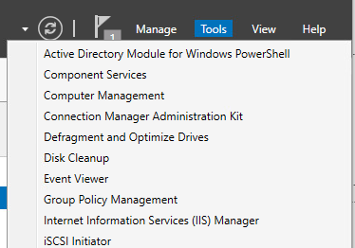
Internet information services manager
Når IIS er ferdig installert vil du finne managment verktøyet under tools som vanlig.
Som en preperation til å hoste websider kan du evt lage en partisjon eller legge til en harddiske på noen gb for å holde det til websiden(e).

Slide 8
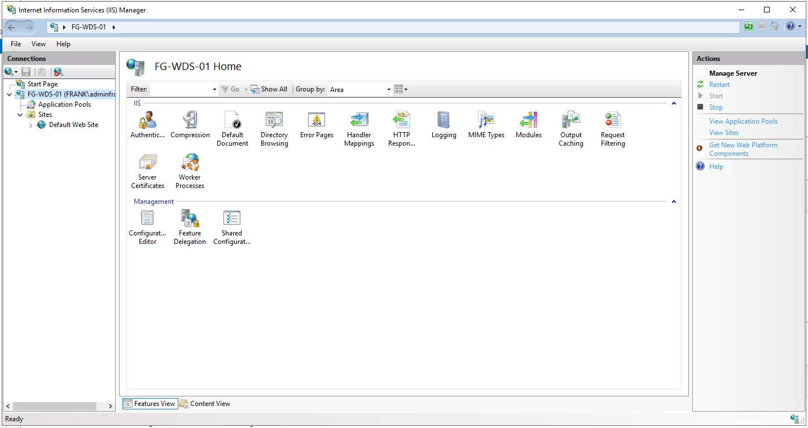
Iis Manager
Når IIS er installert er tjenesten oppe og kjører. Du kan åpne manager og verifisere at den er startet.
Hvis du vil kontrollere at det virker kan du også åpne en webleser og gå til localhost.
Du vil da se default siden til IIS.

Slide 9
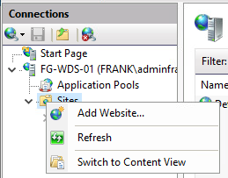
New website
For å lage en ny webside kan man enten endre på default website, (enkel løsning, men lett å få til å virke) – eller lage en ny. Det er i utgangspunktet ingen grense for hvor mange websider IIS kan hoste, begrensningen kommer først på hardware. Lagring, CPU, RAM vil kunne påvirke hvor godt websider og webapps fungerer, og nettverket vil jo en begrensning på hvor mange tilkoblinger maskinenen klarer å håndtere.

Slide 10
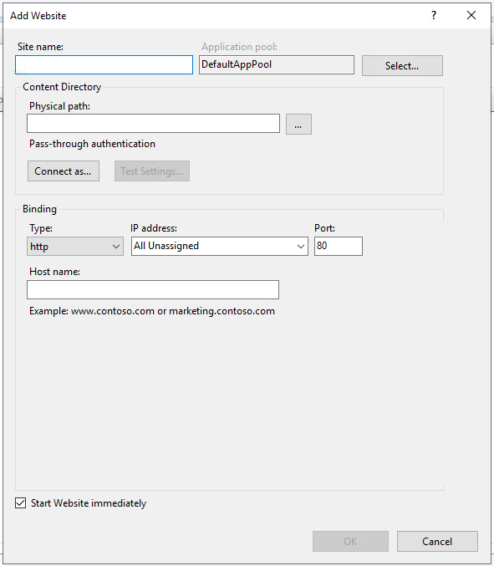
New website
Når man skal lage ny webside har vi endel valg vi må forstå.
Site name er navnet siden får i IIS Manager
Physical Path er lokasjonen du skal plassere filene. Som f.eks: D:\Websider\bergfall.local. Dette bør du lagre på et dedikert sted du kan share med read rettigheter.
Binding er hvordan IIS skiller trafikken mellom de forskjellige websidene du har laget. Så hvis din server hoster 4 forskjellige websider må den kunne sende trafikken til riktig side. Man kan skille mellom IP adresse, Port, eller Hostname.

Slide 11
bindings
IP address: Man kan binde en webside opp til en spesifik IP adresse på maskinen. Dette krever flere forskjellige IP adresser (flere NICs)
Port: Man kan binde en webside til en spesifik port. En ufordel med dette er at som vi vet er stort sett porter stengt i firewaller, med mindre de er standard (som 80 og 443)
Hostname: Den vanligste måten. Denne binder FQDN navnet fra HTTP requesten opp til en webside. Så hvis en maskin har tastet inn http://bergfall.no i en webleser vil det gå til en website som er bundet opp til det hostnavnet. Dette krever koordinasjon med DNS tjenester.

Slide 12
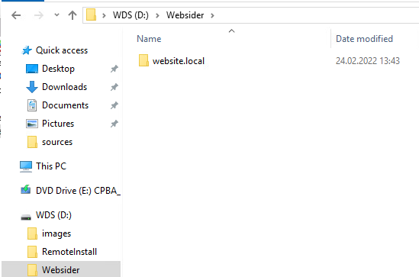
Eksempel på å sette opp og binde en webside
Kjapp forslag til å labbe webside med hostname binding.
Dette er noe den enkelte bør labbe for øke forståelse. Navn er selvfølgelig valgfritt.
Jeg starter med å lage en mappe jeg kan bruke til å ha «websiden» i.

Slide 13
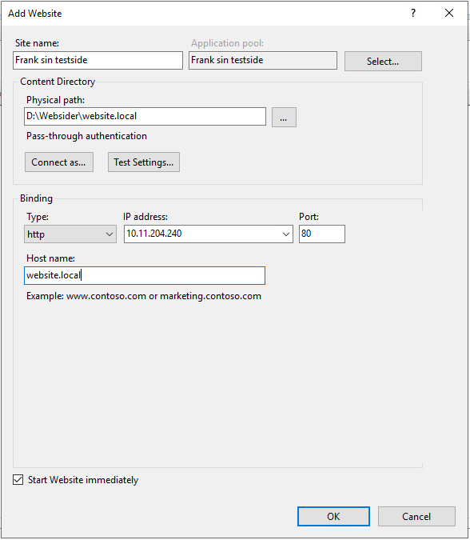
eksempel
Deretter setter vi opp ny website i IIS.
Vi kaller den noe passende, og henviser til mappen vi har laget.
Vi velger en binding. IP adresse kan stå til any, men vi må vite hva IP adressen til serveren er. Sett host name til det du ønsker at man må skrive i nettleseren for å nå intranettsiden. Dette må senere fikses i DNS.

Slide 14
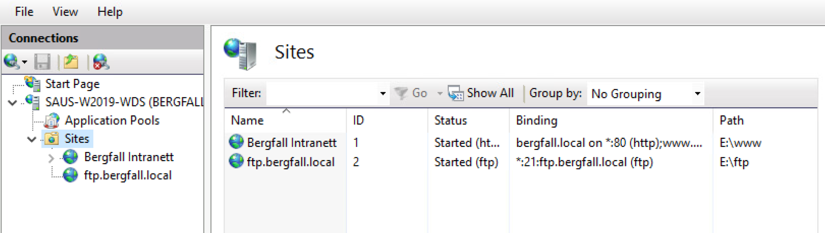
eksempel
Sidene vil se da omtrent sånn ut

Slide 15
Dns for webside
Siden IIS nå har bundet opp websiden våres til hostnamet som blir etterspurt i HTTP requesten, så trenger vi å lage en DNS referanse til webserveren. Hvis vi ikke gjør dette kan vi ikke skrive http://website.local i web- leseren våres.
Vi lager en ny Primary zone og gir den samme navn som websiden.

Slide 16
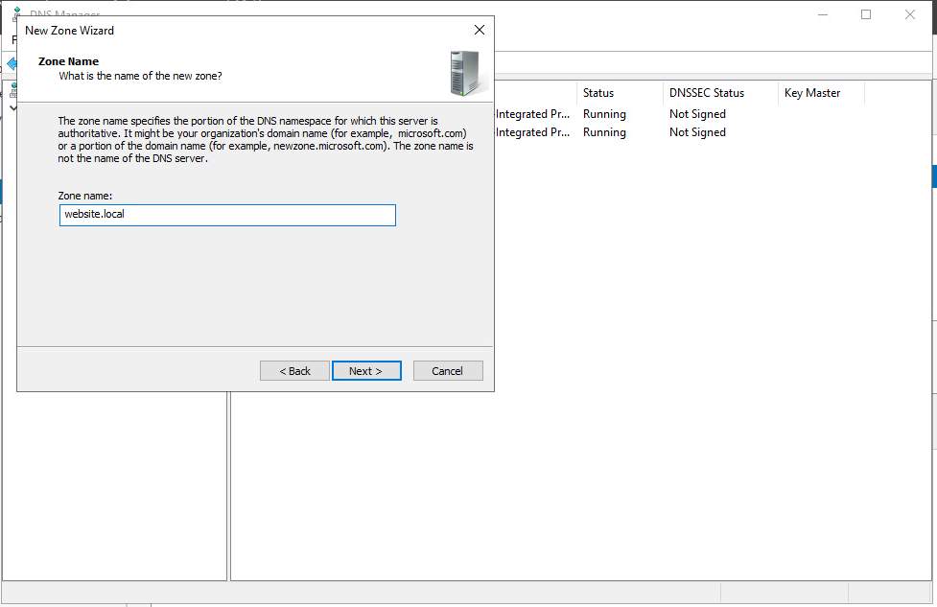
Dns entry

Slide 17
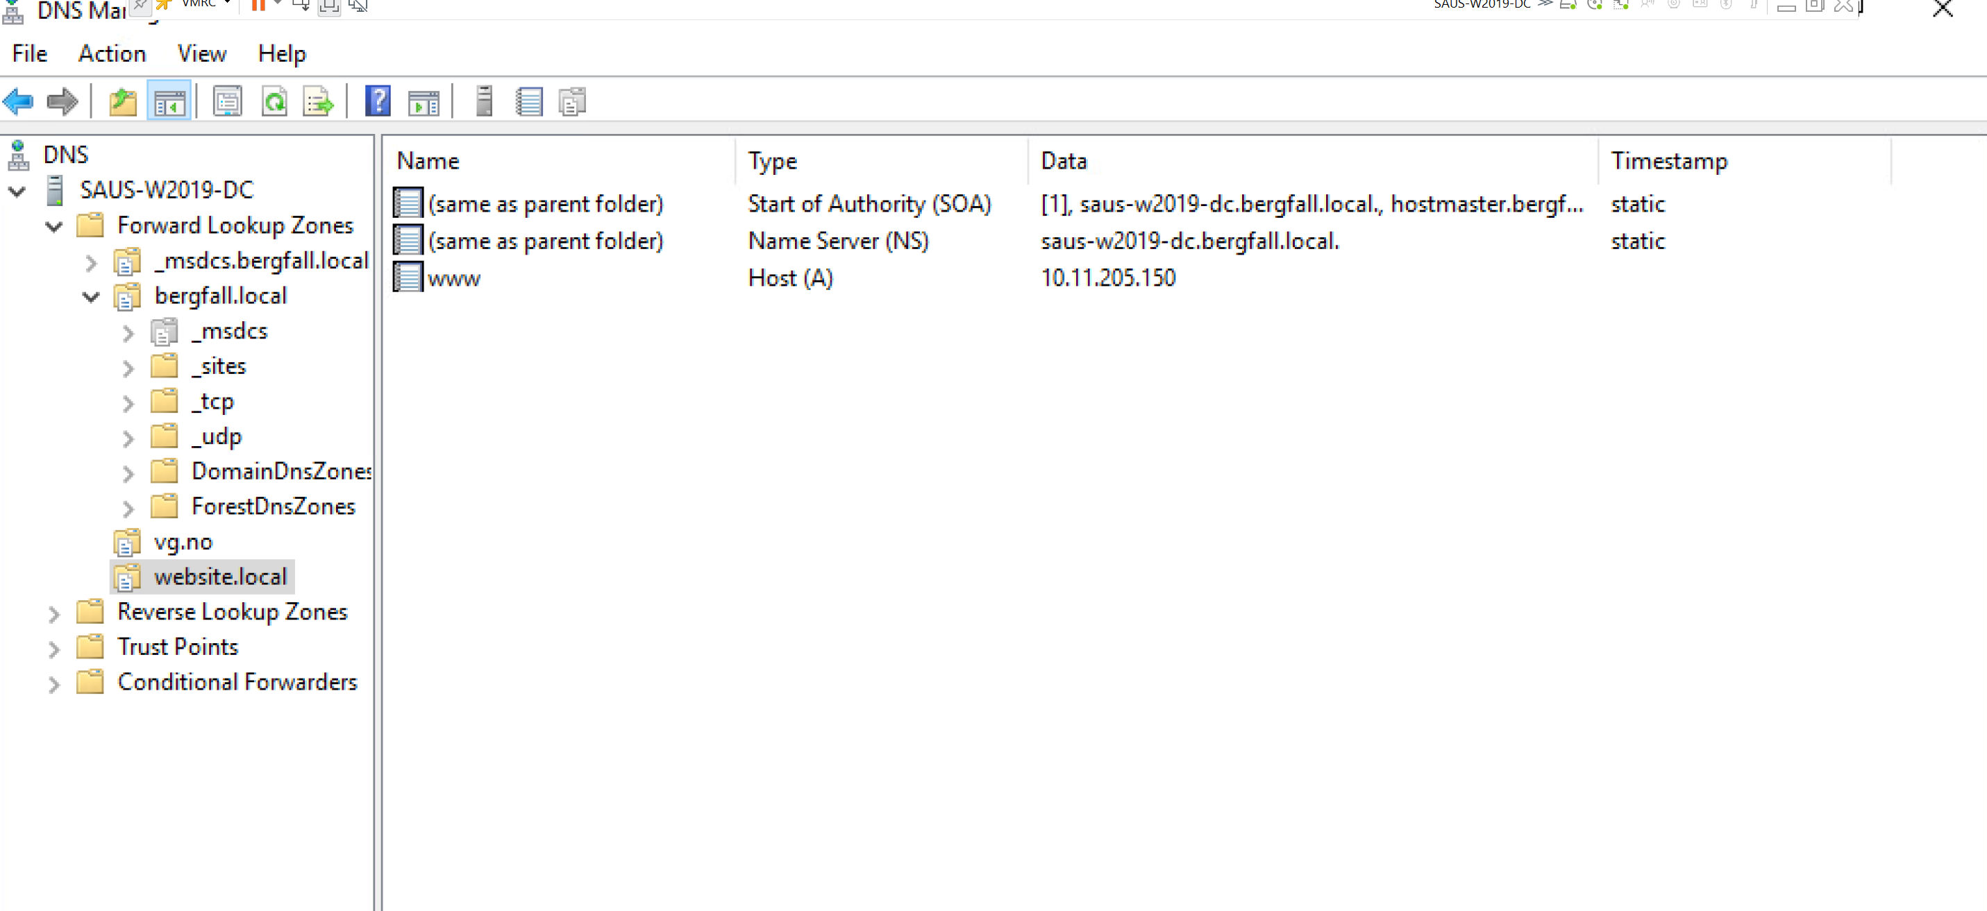
Dns entry
Deretter lager vi host records som henviser til serveren som hoster IIS. I mitt tilfelle, 10.11.205.150

Slide 18
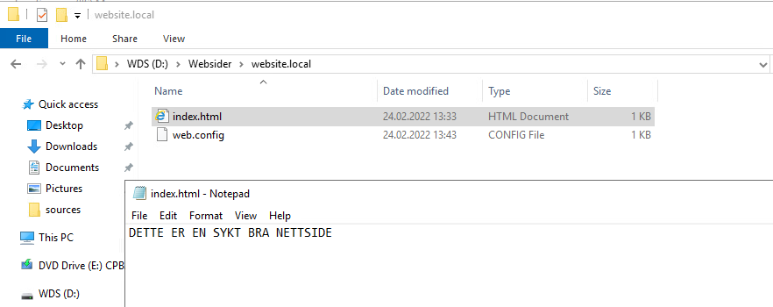
Selve websiden
Nå er rammeverket ferdig, og vi må egentlig bare lage en webside. Jeg går i mappen min og bruker mine veldige HTML kunnskaper til å forme en veldig imponerende webside.
Jeg lagrer filen som .html, og kaller den index.
Dette kun for enkelhet med IIS.

Slide 19
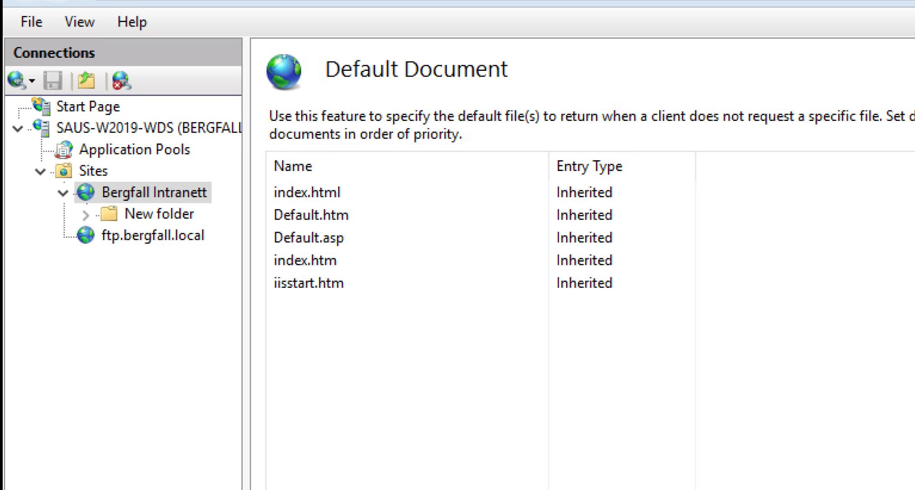
Default document
Tilbake i IIS går jeg inn på min webside og velger index.html som mitt default document.
Dette var grunnen til at jeg kalte html filen min index. Man kan også her legge inn sitt eget default document.

Slide 20
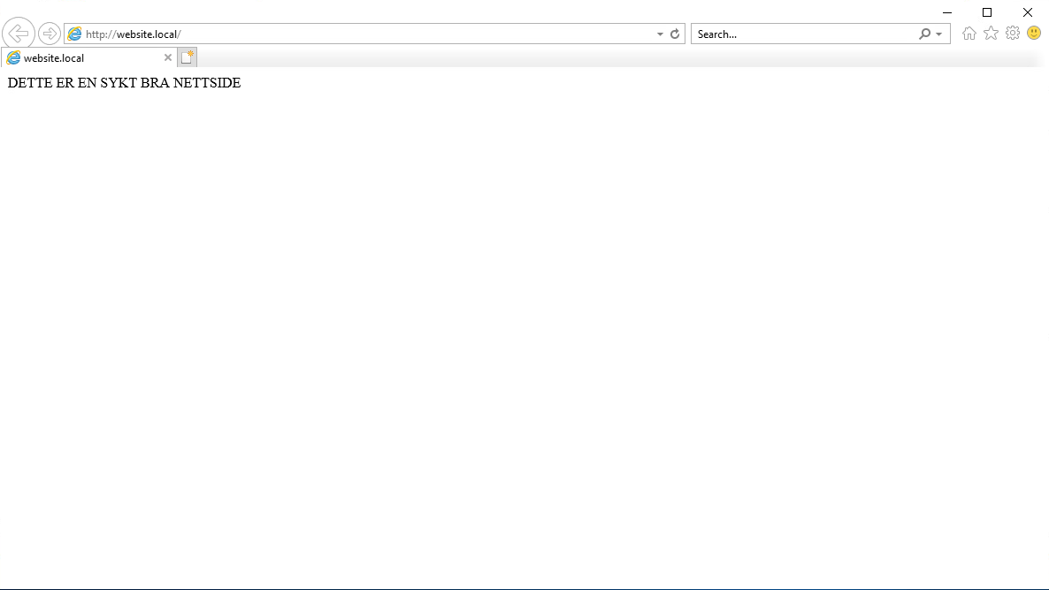
Voila!
Etter at alt dette er på plass kan jeg gå på en client maskin (som bruker min egen DNS) og åpne en webleser, taste inn adressen og bli blendet av min egen suksess.
Mer at de fleste websider tar noen snarveier for tiden, blant annet å defaulte til HTTPS som vi ikke brukte. Så vær forberedt på å måtte taste inn hele adressen manuelt.
http://website.local i mitt tilfelle.Adressen må matche hostname du valgte i binding, og DNS må stemme. Man kan legge til flere binding per webside, som jeg har gjort

